Slide 1
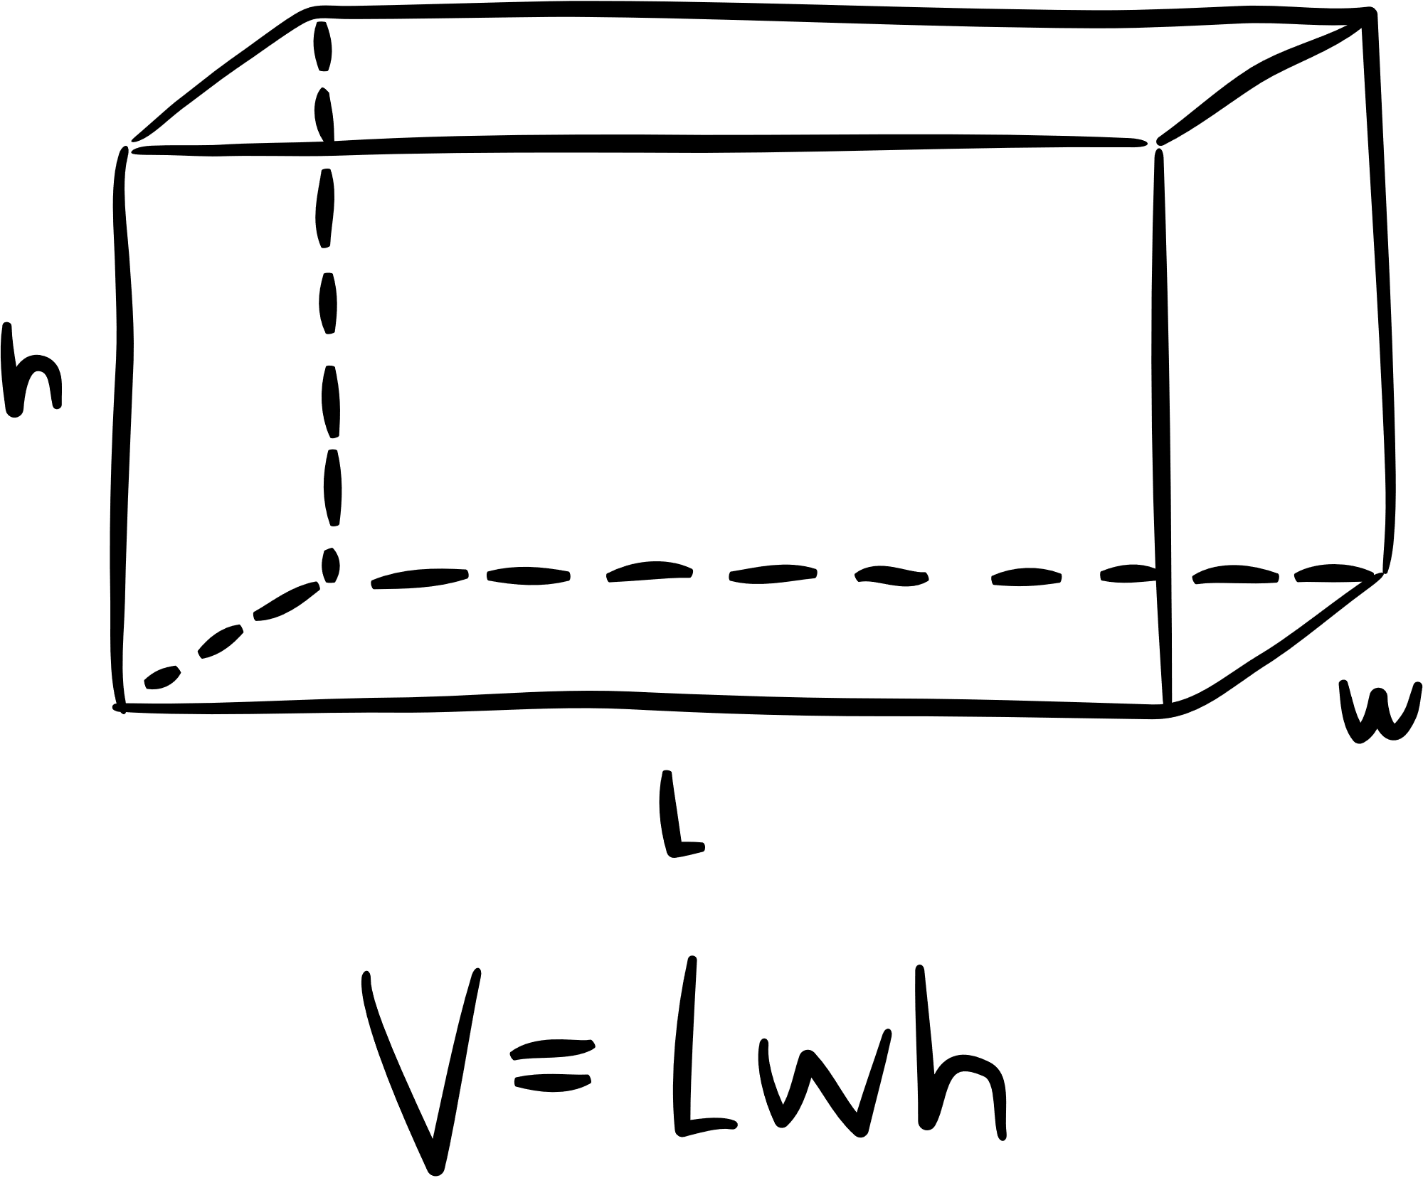
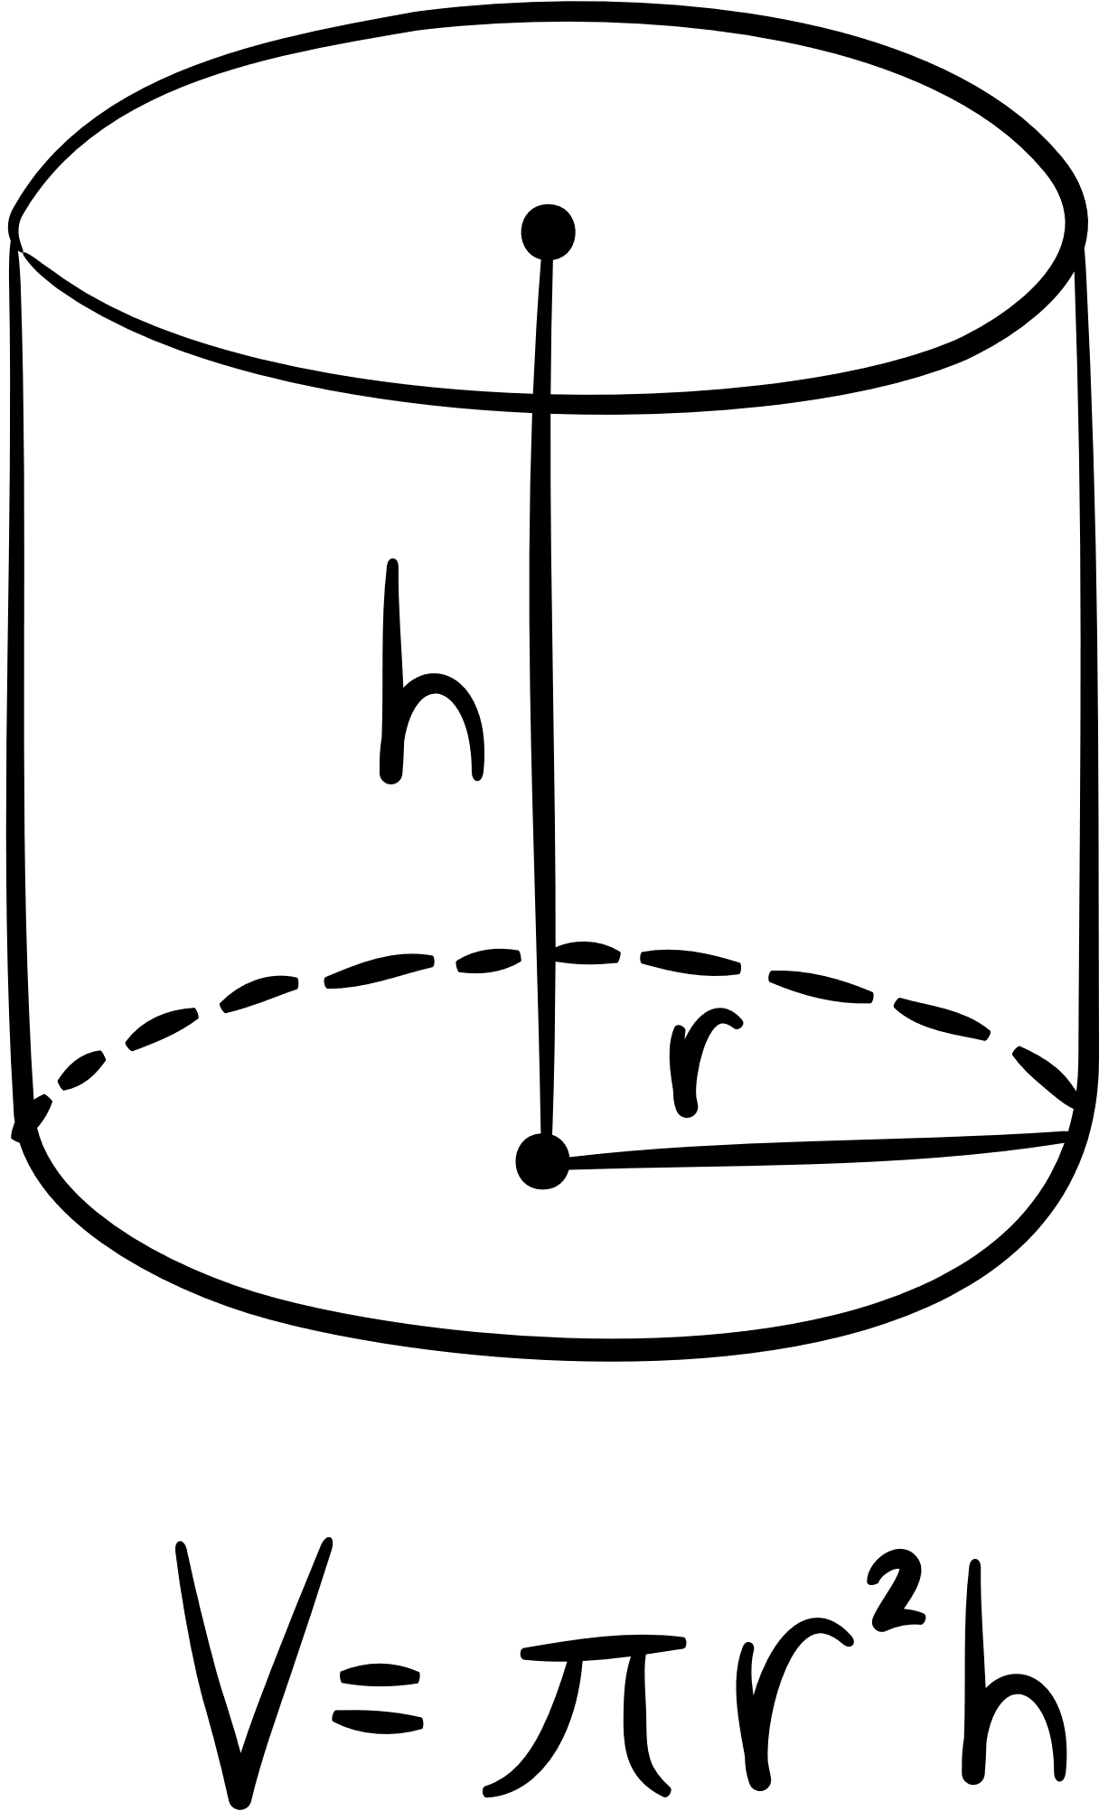
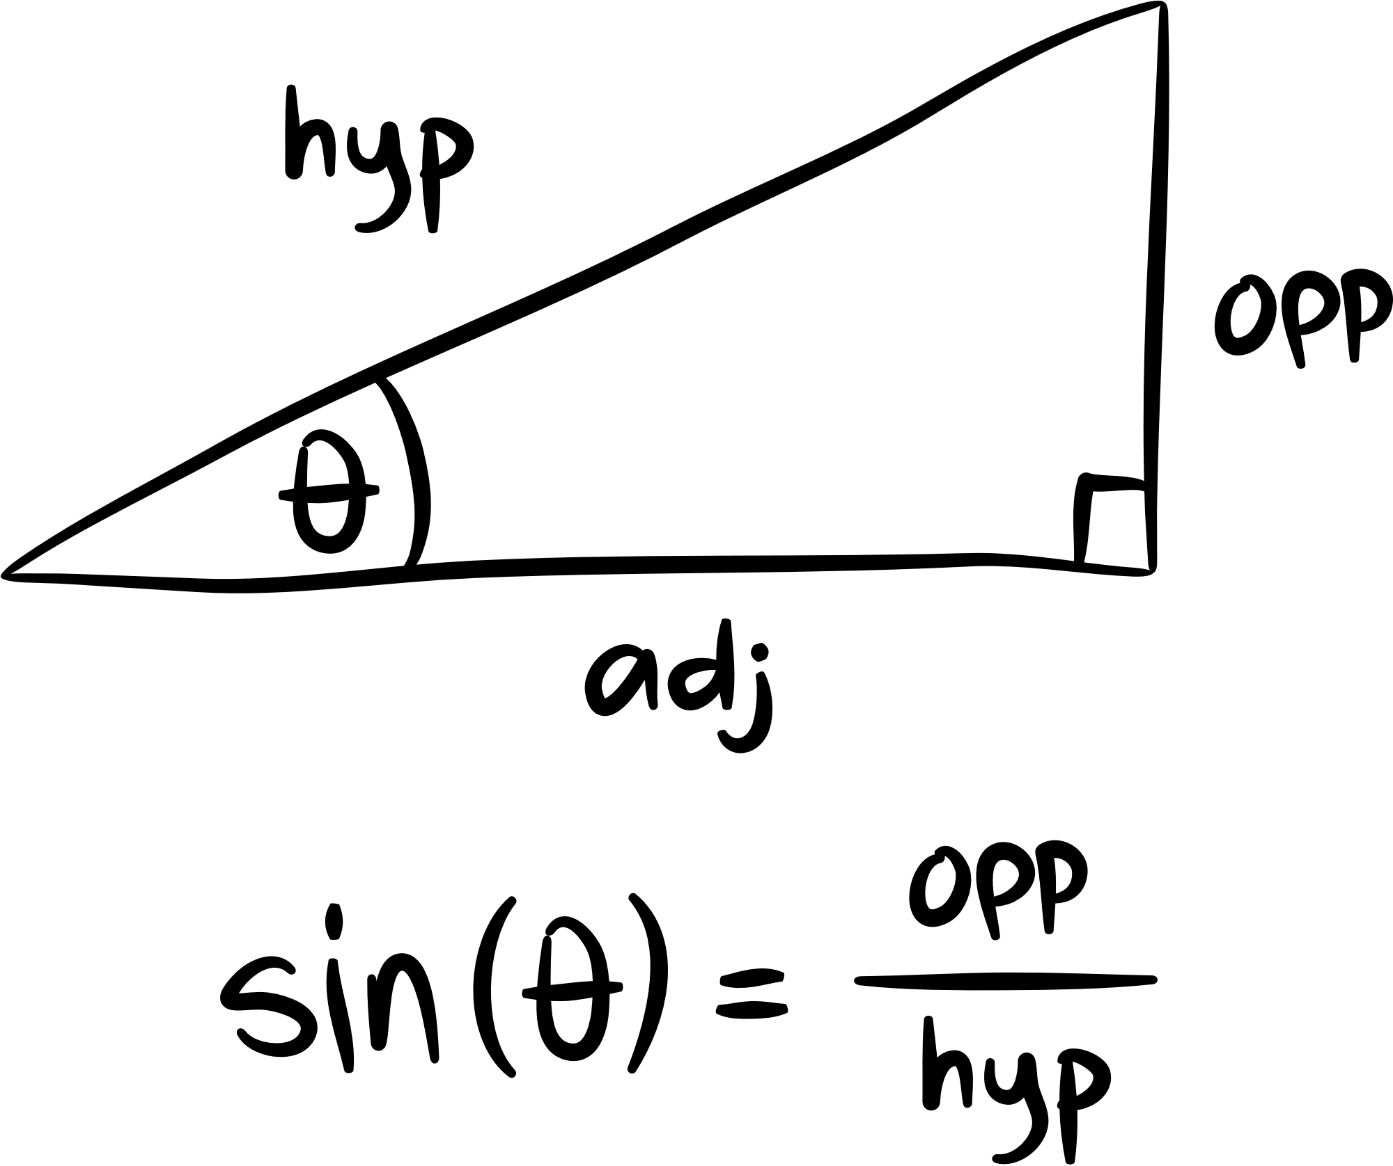
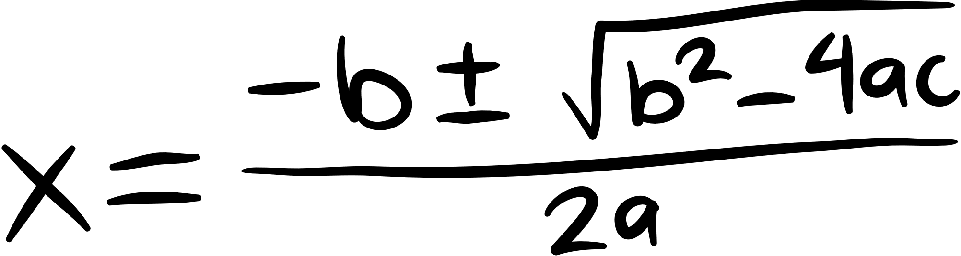
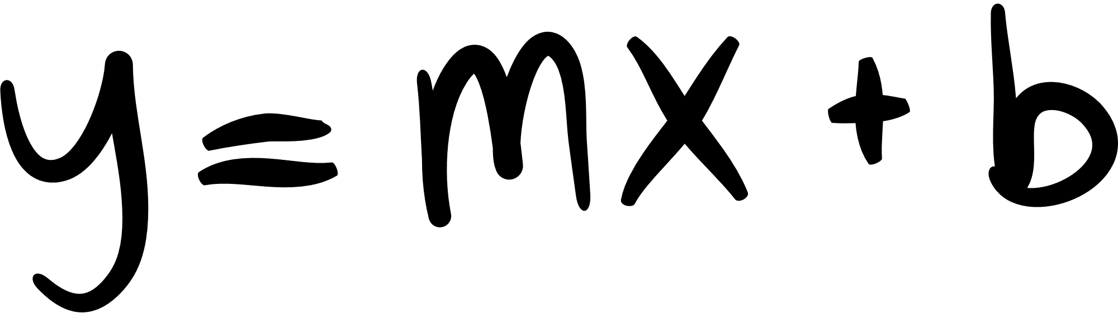
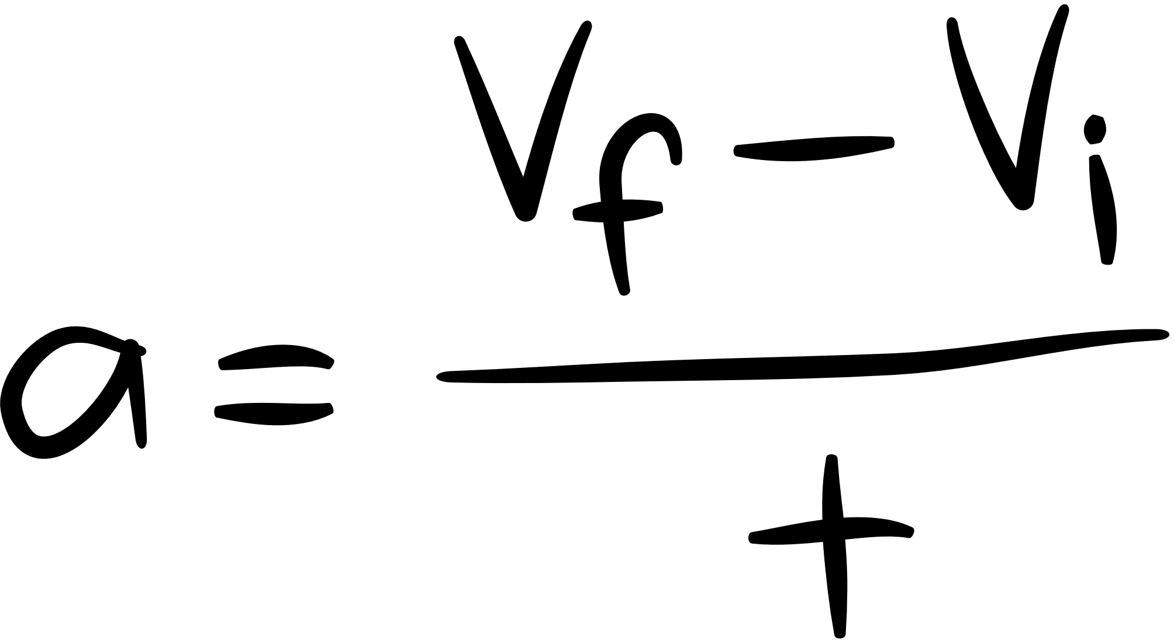
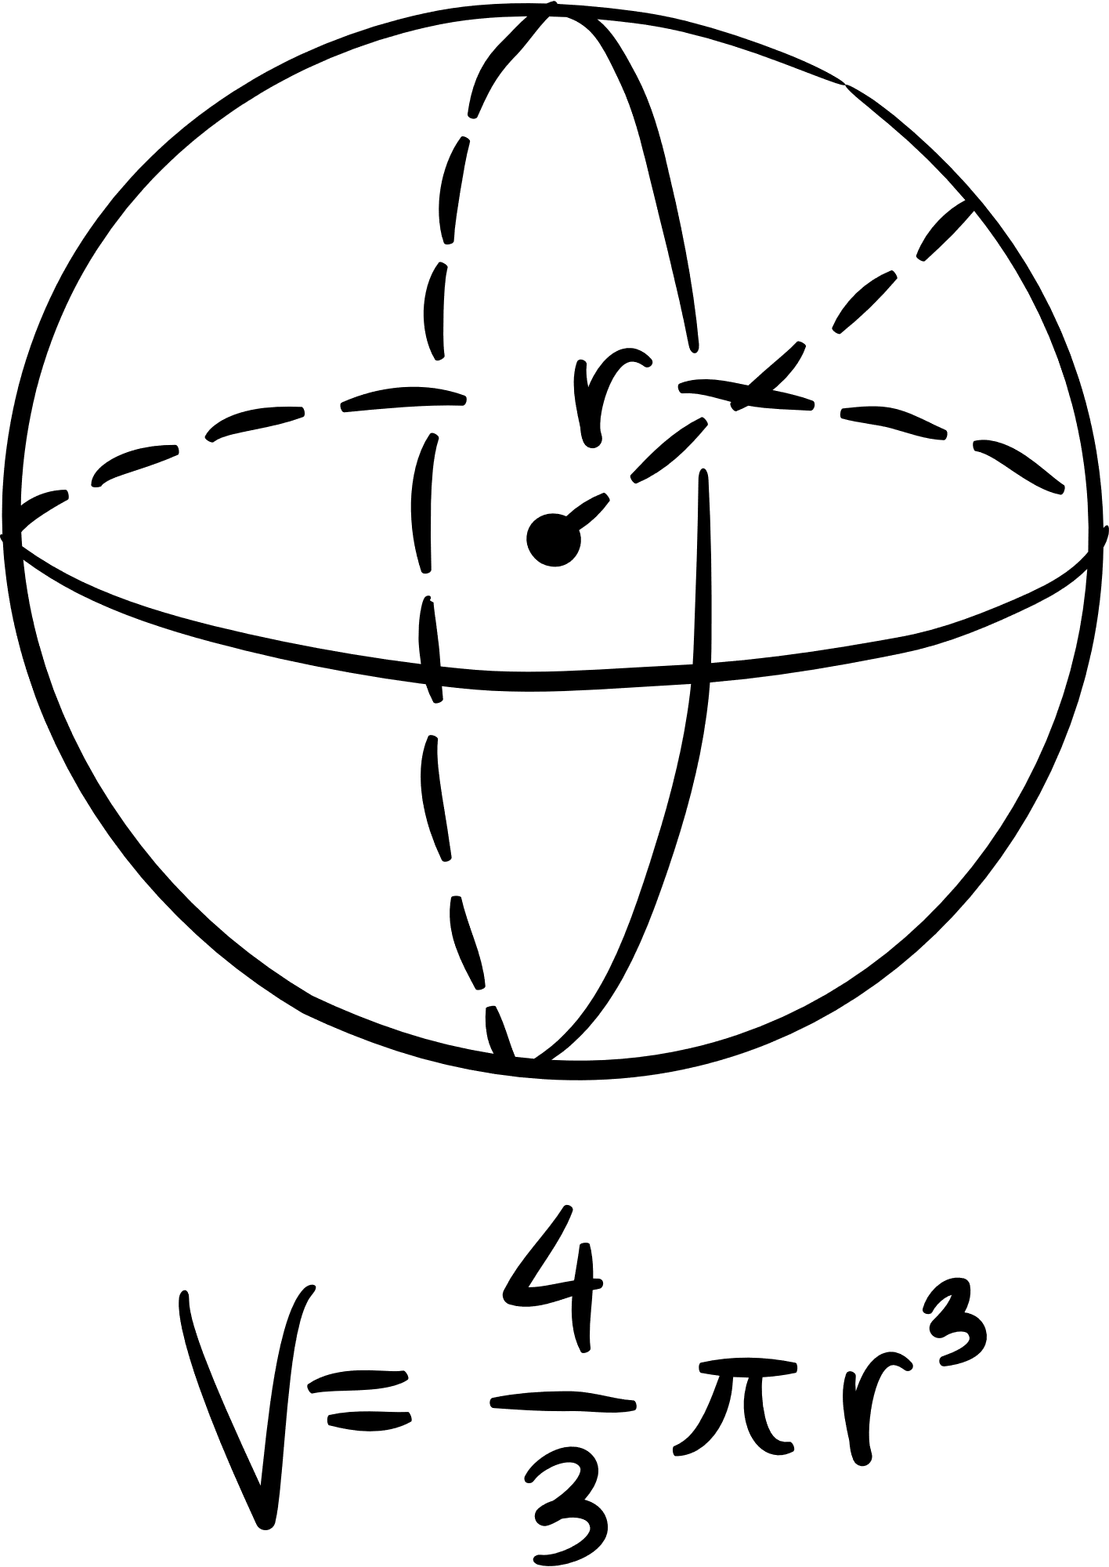
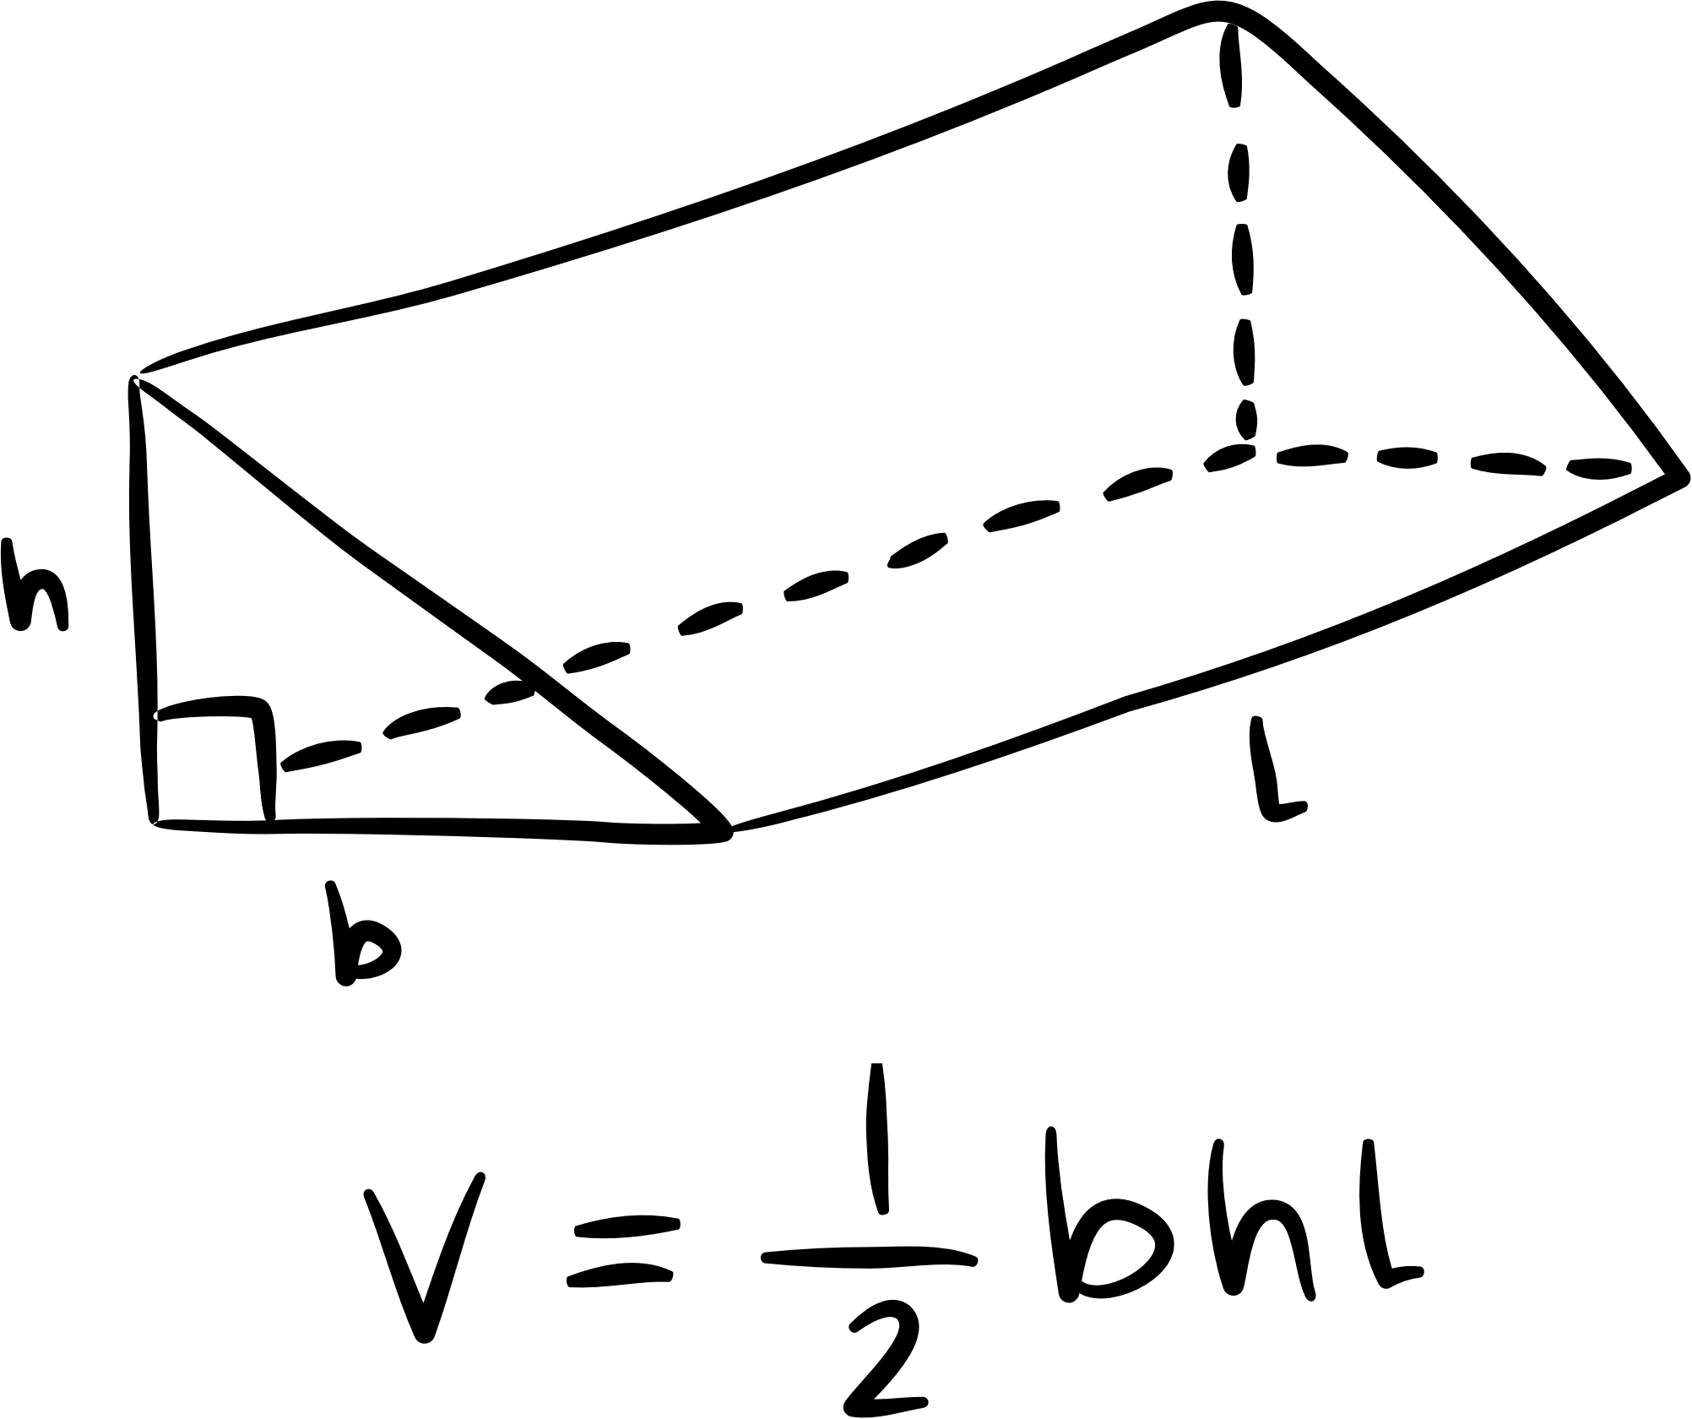
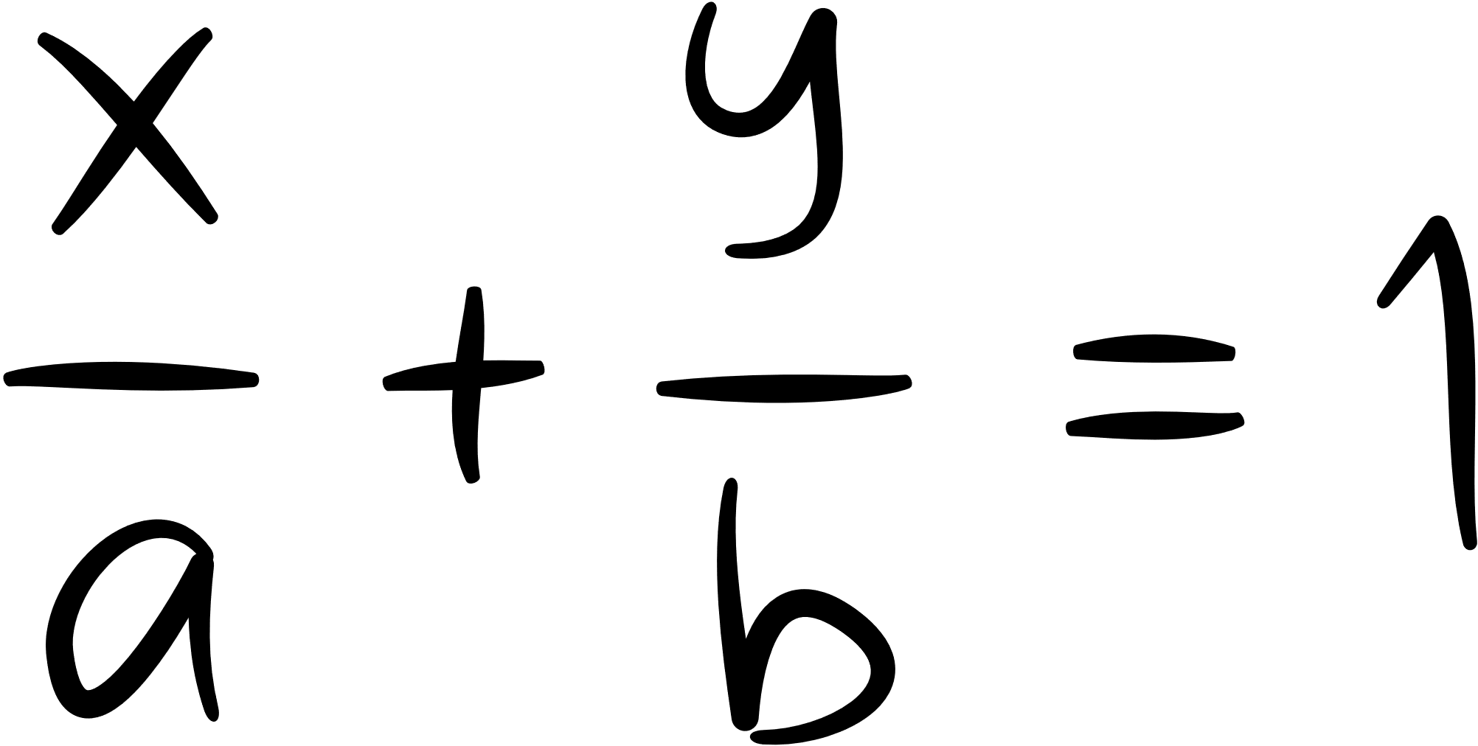
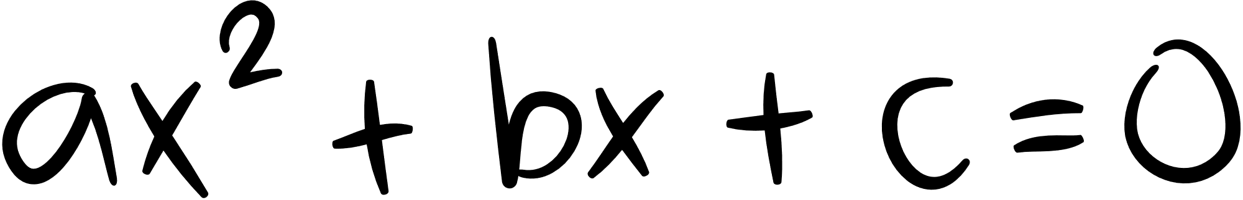
CHÀO MỪNG CÁC EM ĐẾN VỚI TIẾT HỌC MÔN TOÁN!

Slide 2
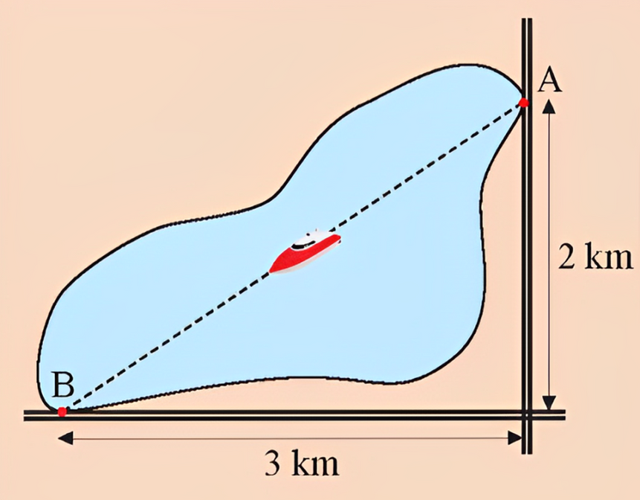
KHỞI ĐỘNG
Hai bến thuyền A và B nằm sát hai con đường vuông góc với nhau và cách chỗ giao nhau lần lượt là 2km và 3km (hình vẽ).
Một ca nô chạy thẳng từ A đến B.
Quãng đường ca nô đi được dài
bao nhiêu ki-lô-mét?

Slide 3
CHƯƠNG 3. CĂN THỨC
BÀI 1. CĂN BẬC HAI

Slide 4
NỘI DUNG BÀI HỌC
1. Căn bậc hai
2. Tính căn bậc hai bằng máy tính cầm tay
3. Căn thức bậc hai

Slide 5
1. CĂN BẬC HAI

Slide 6
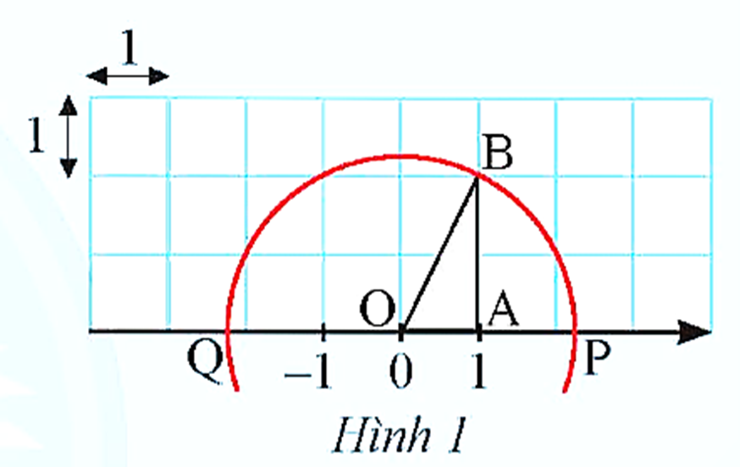
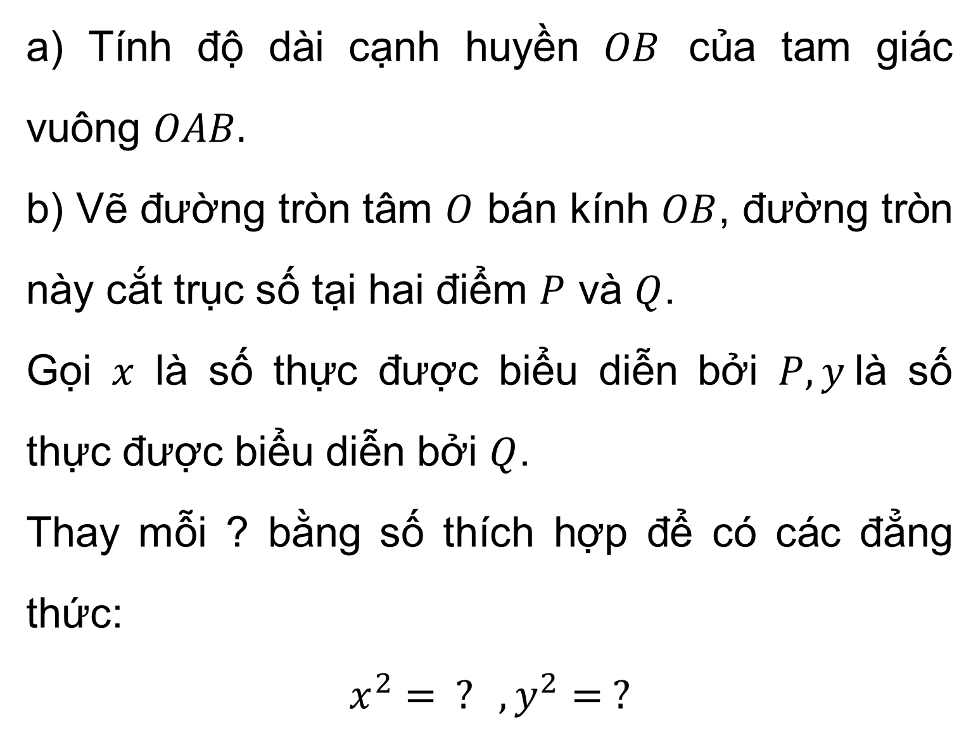
1. CĂN BẬC HAI
HĐKP1: Cho trục số được vẽ trên lưới ô vuông đơn vị như Hình 1.
a) Tính độ dài cạnh huyền $OB$ của tam giác vuông $OAB.$
b) Vẽ đường tròn tâm $O$ bán kính $OB$, đường tròn này cắt trục số tại hai điểm $P$ và $Q$.
Gọi $x$ là số thực được biểu diễn bởi $P, y$là số thực được biểu diễn bởi $Q$.
Thay mỗi ? bằng số thích hợp để có các đẳng thức:
$$x^{2}= ? , y^{2}= ?$$

Slide 7
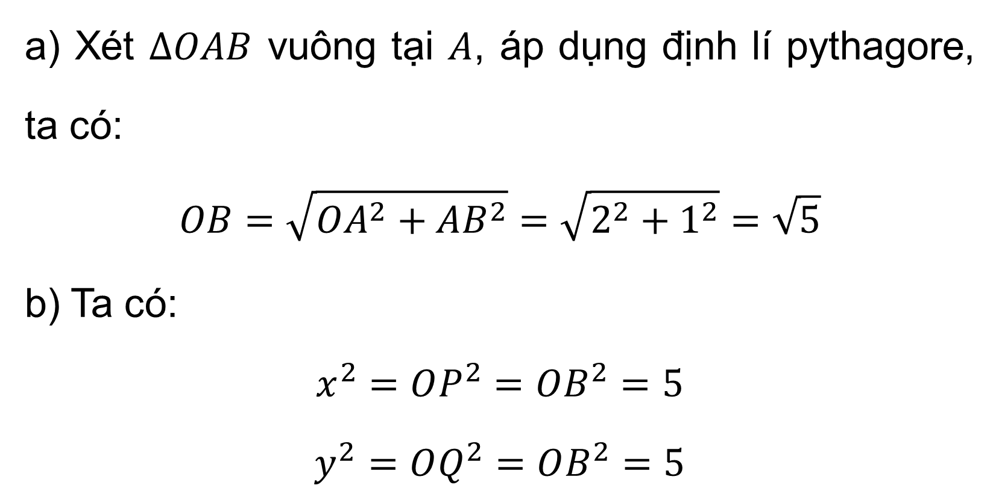
1. CĂN BẬC HAI
Giải:
a) Xét $∆OAB$ vuông tại $A$, áp dụng định lí pythagore, ta có:
$$OB=\sqrt{OA^{2}+AB^{2}}=\sqrt{2^{2}+1^{2}}=\sqrt{5}$$
b) Ta có:
$$x^{2}=OP^{2}=OB^{2}=5$$
$$y^{2}=OQ^{2}=OB^{2}=5$$

Slide 8
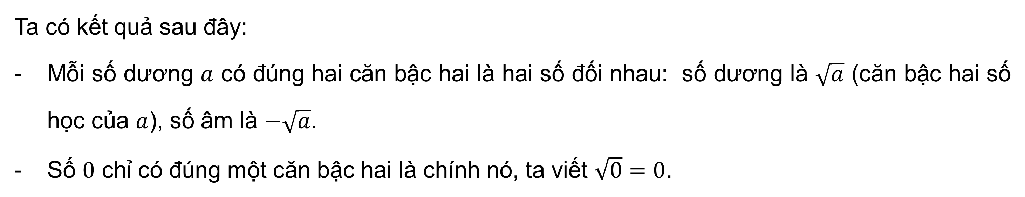
Định nghĩa
Cho số thực $a$ không âm. Số thực $x$ thỏa mãn $x^{2}=a$ được gọi là một căn bậc hai của $a$.
Ta có kết quả sau đây:
Mỗi số dương $a$ có đúng hai căn bậc hai là hai số đối nhau: số dương là $\sqrt{a}$ (căn bậc hai số học của $a$), số âm là $−\sqrt{a}$.
Số $0$ chỉ có đúng một căn bậc hai là chính nó, ta viết $\sqrt{0}=0$.

Slide 9
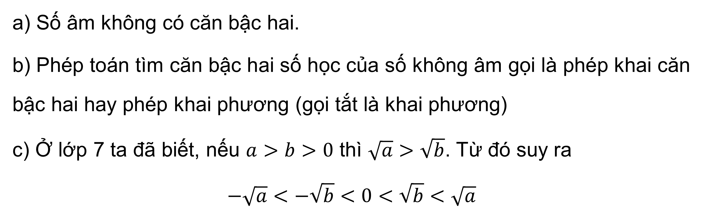
Chú ý:
a) Số âm không có căn bậc hai.
b) Phép toán tìm căn bậc hai số học của số không âm gọi là phép khai căn bậc hai hay phép khai phương (gọi tắt là khai phương)
c) Ở lớp 7 ta đã biết, nếu $a>b>0$ thì $\sqrt{a}>\sqrt{b}$. Từ đó suy ra
$$−\sqrt{a}<−\sqrt{b}<0<\sqrt{b}<\sqrt{a}$$

Slide 10
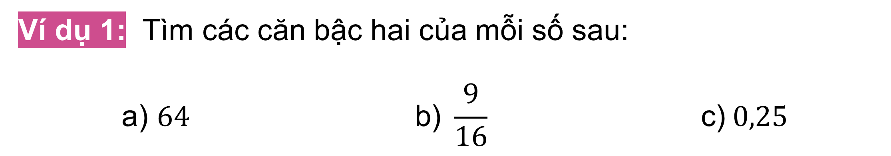
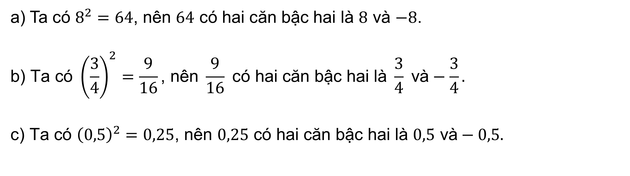
1. CĂN BẬC HAI
Ví dụ 1: Tìm các căn bậc hai của mỗi số sau:
$$\text{a}\text{) }64 \text{b}\text{) }\frac{9}{16} \text{c}\text{)} 0,25$$
Giải
a) Ta có $8^{2}=64$, nên $64$ có hai căn bậc hai là $8$ và $−8$.
$$\text{b}\text{) }\text{Ta} \text{c}\text{ó }{\left(\frac{3}{4}\right)}^{2}=\frac{9}{16}\text{, }\text{n}\text{ê}\text{n} \frac{9}{16} \text{c}\text{ó }\text{hai} \text{c}\text{ă}\text{n} \text{b}\text{ậ}\text{c} \text{hai} \text{l}\text{à }\frac{3}{4} \text{v}\text{à}−\frac{3}{4}.$$
$$\text{c}\text{) }\text{Ta} \text{c}\text{ó }{\left(0,5\right)}^{2}=0,25\text{, }\text{n}\text{ê}\text{n} 0,25 \text{c}\text{ó }\text{hai} \text{c}\text{ă}\text{n} \text{b}\text{ậ}\text{c} \text{hai} \text{l}\text{à }0,5 \text{v}\text{à}−0,5.$$

Slide 11
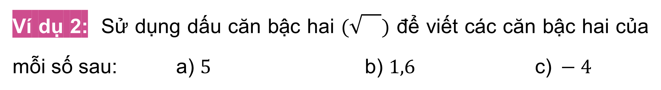
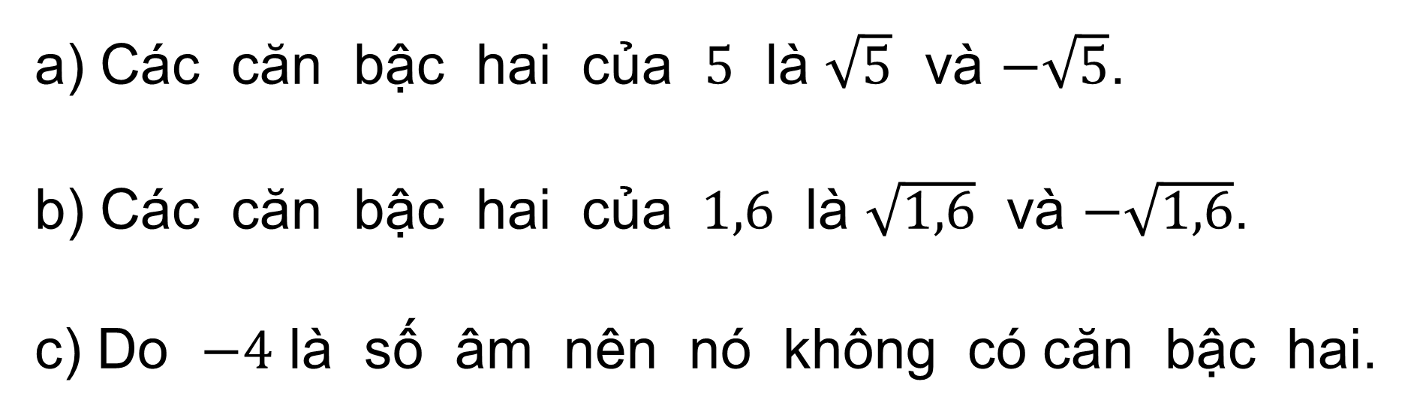
1. CĂN BẬC HAI
Ví dụ 2: Sử dụng dấu căn bậc hai $(\sqrt{})$ để viết các căn bậc hai của mỗi số sau: $\text{a}\text{) }5 \text{b}\text{) }1,6 \text{c}\text{)} −4$
Giải
a) Các căn bậc hai của $5$ là $\sqrt{5}$ và $−\sqrt{5}$.
b) Các căn bậc hai của $1,6$ là $\sqrt{1,6}$ và $−\sqrt{1,6}$.
c) Do $−4$ là số âm nên nó không có căn bậc hai.
Chú ý: ${\left(\sqrt{a}\right)}^{2}={\left(−\sqrt{a}\right)}^{2}=a$ và $\sqrt{a^{2}}=a$

Slide 12
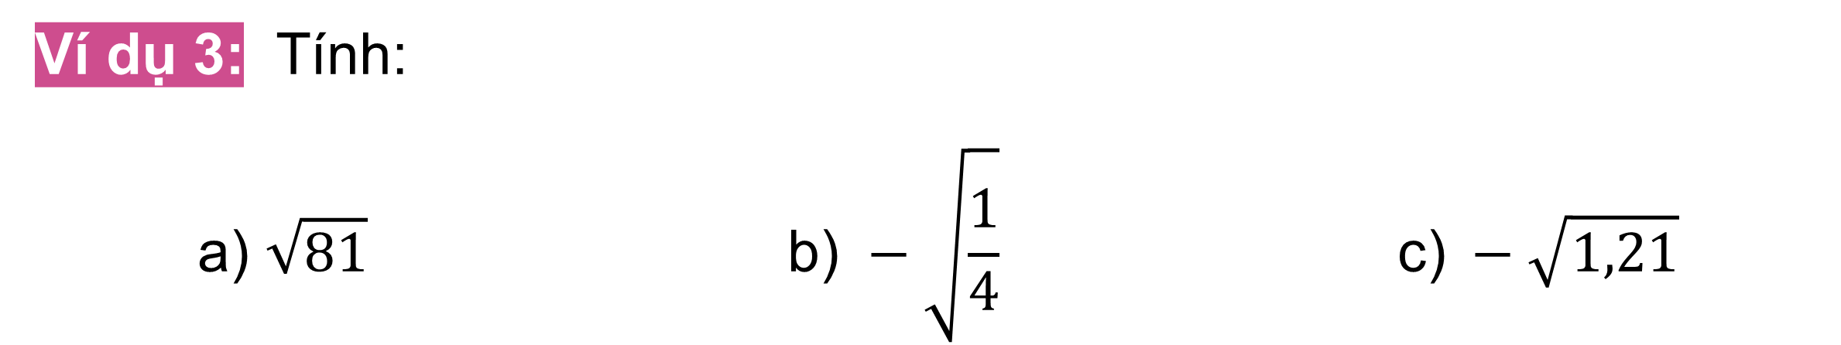

1. CĂN BẬC HAI
Ví dụ 3: Tính:
$$\text{a}\text{) }\sqrt{81} \text{b}\text{) }−\sqrt{\frac{1}{4}} \text{c}\text{)} −\sqrt{1,21}$$
Giải
$\sqrt{81}\text{ = }\sqrt{9^{2}}=9$
$−\sqrt{\frac{1}{4}}=−\sqrt{{\left(\frac{1}{2}\right)}^{2}}=−\frac{1}{2}$
$−\sqrt{1,21}=−\sqrt{{\left(1,1\right)}^{2}}=−1,1$

Slide 13

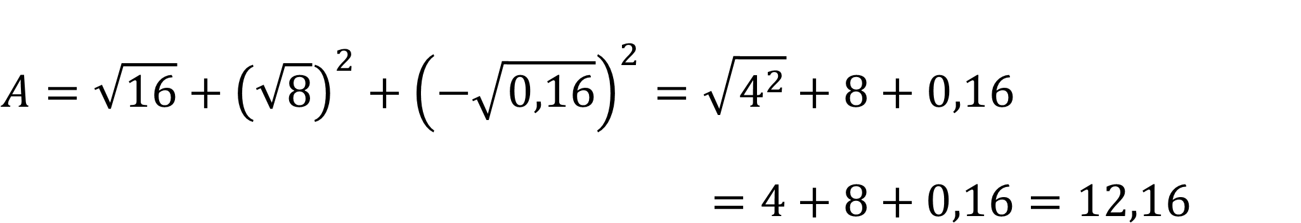
1. CĂN BẬC HAI
Ví dụ 4: Tính giá trị của biểu thức
$$A=\sqrt{16}+{\left(\sqrt{8}\right)}^{2}+{\left(−\sqrt{0,16}\right)}^{2}$$
Giải
$$A=\sqrt{16}+{\left(\sqrt{8}\right)}^{2}+{\left(−\sqrt{0,16}\right)}^{2}=\sqrt{4^{2}}+8+0,16$$
$=4+8+0,16=12,16$

Slide 14
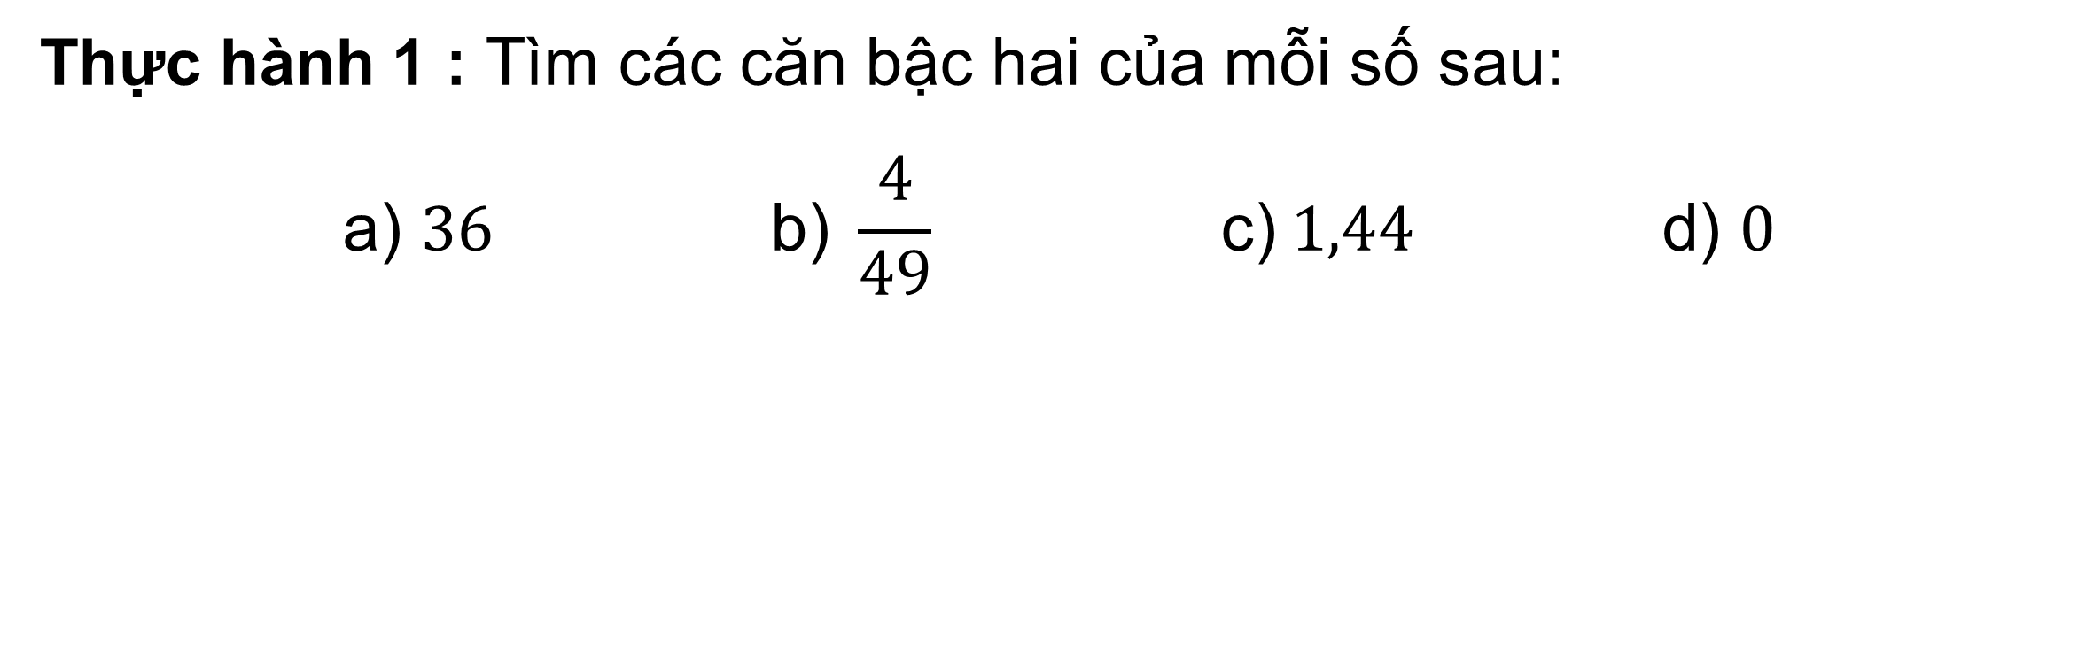

1. CĂN BẬC HAI
Thực hành 1 : Tìm các căn bậc hai của mỗi số sau:
$$\text{a}\text{) }36 \text{b}\text{) }\frac{4}{49} \text{c}\text{)} 1,44 \text{d}\text{) }0$$
Giải
a) Ta có $6^{2}=36$ nên căn bậc hai của $36$ là $6$ và $−6$.
$$\text{b}\text{) }\text{Ta} \text{c}\text{ó }{\left(\frac{2}{7}\right)}^{2}=\frac{4}{49} \text{n}\text{ê}\text{n} \text{c}\text{ă}\text{n} \text{b}\text{ậ}\text{c} \text{hai} \text{c}\text{ủ}\text{a} \frac{4}{49} \text{l}\text{à }\frac{2}{7} \text{v}\text{à} −\frac{2}{7}.$$
c) Ta có ${\left(1,2\right)}^{2}=1,44$ nên căn bậc hai của $1,44$ là $1,2$ và $−1,2.$
d) Căn bậc hai của $0$ là $0$.

Slide 15
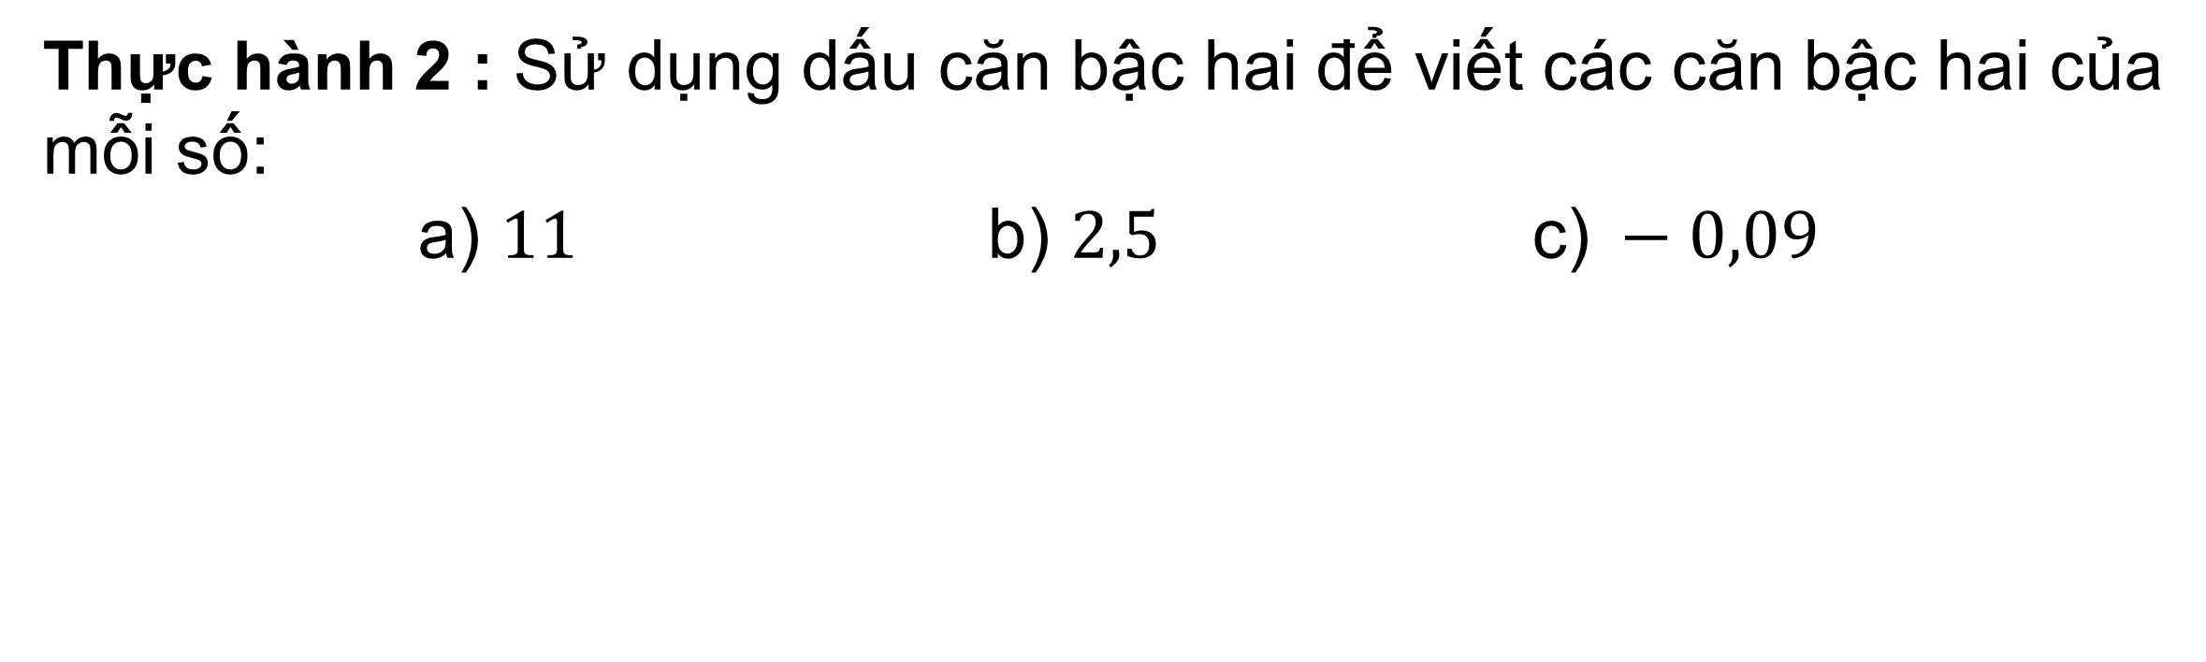
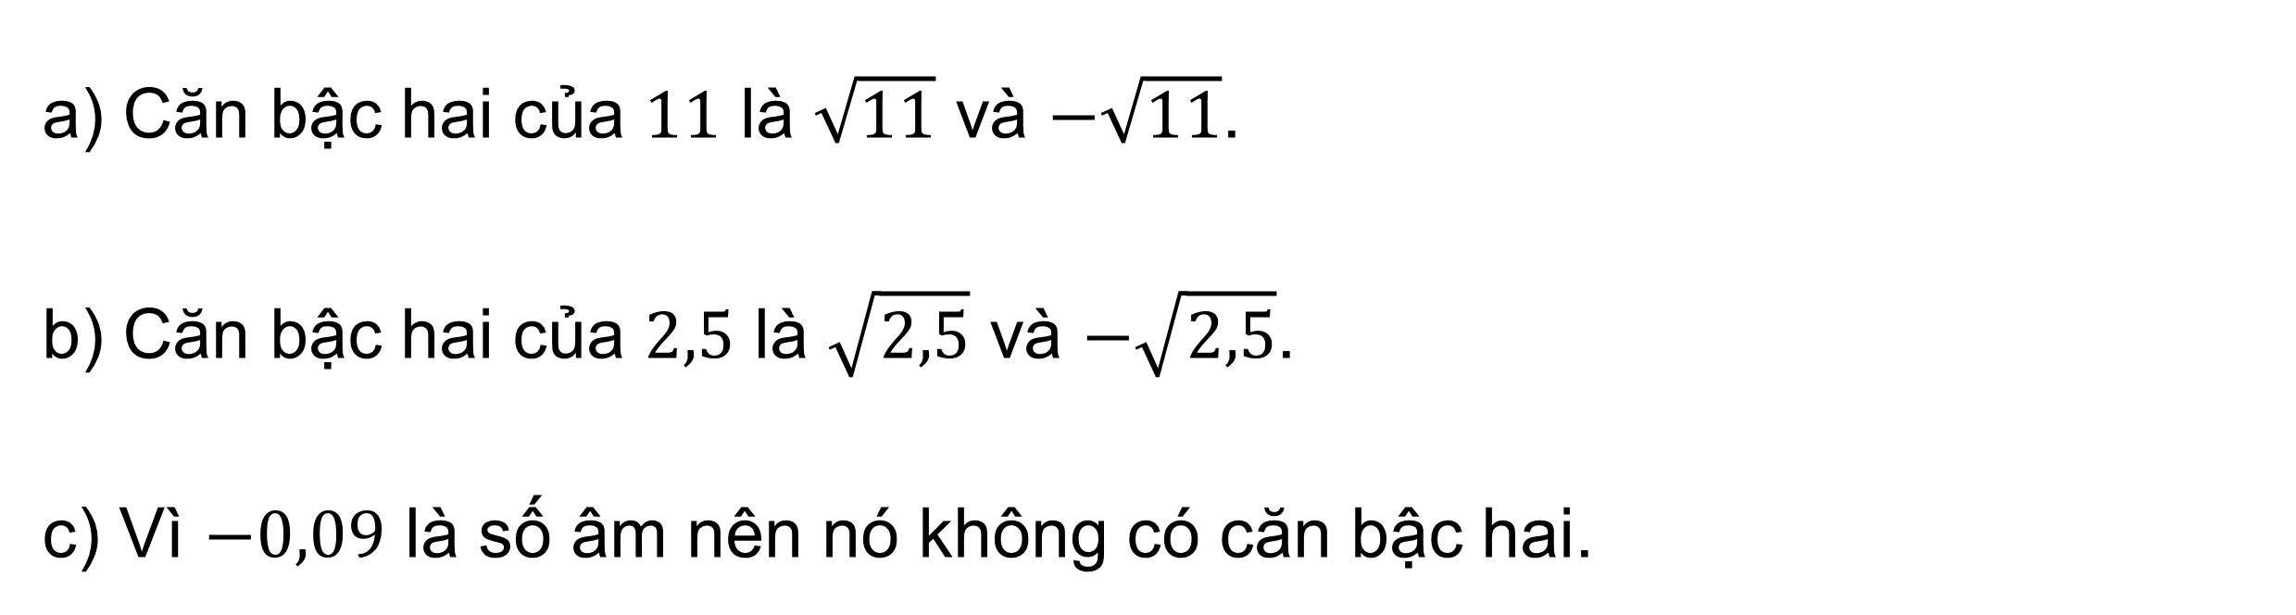
1. CĂN BẬC HAI
Thực hành 2 : Sử dụng dấu căn bậc hai để viết các căn bậc hai của mỗi số:
$$\text{a}\text{) }11 \text{b}\text{) }2,5 \text{c}\text{)} −0,09$$
Giải
a) Căn bậc hai của $11$ là $\sqrt{11}$ và $−\sqrt{11}$.
b) Căn bậc hai của $2,5$ là $\sqrt{2,5}$ và $−\sqrt{2,5}$.
c) Vì $−0,09$ là số âm nên nó không có căn bậc hai.

Slide 16

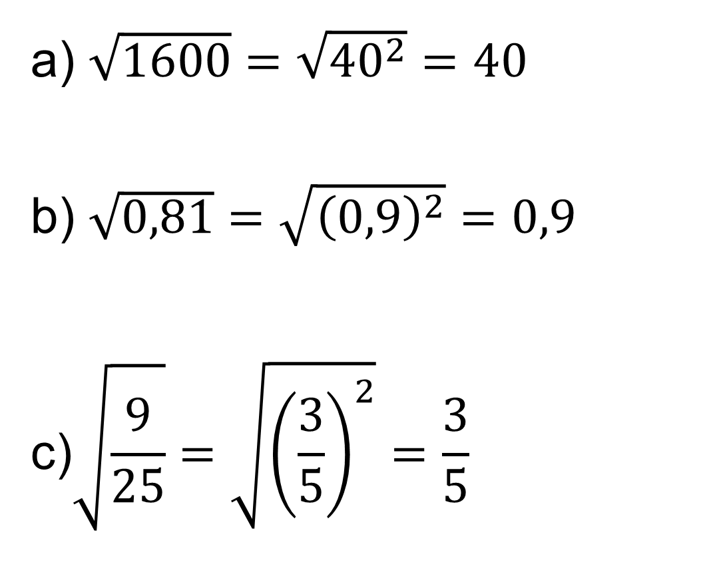
1. CĂN BẬC HAI
Thực hành 3 : Tính:
$$\text{a}\text{) }\sqrt{1600} \text{b}\text{) }\sqrt{0,81} \text{c}\text{)} \sqrt{\frac{9}{25}}$$
Giải
a) $\sqrt{1600}=\sqrt{{40}^{2}}=40$
b) $\sqrt{0,81}=\sqrt{{\left(0,9\right)}^{2}}=0,9$
$$\text{c}\text{)}\sqrt{\frac{9}{25}}=\sqrt{{\left(\frac{3}{5}\right)}^{2}}=\frac{3}{5}$$

Slide 17


1. CĂN BẬC HAI
Thực hành 4 : Tính giá trị của các biểu thức:
a) ${\left(\sqrt{12}\right)}^{2}$ b) ${\left(−\sqrt{0,36}\right)}^{2}$ c) ${\left(\sqrt{5}\right)}^{2}+{\left(−\sqrt{1,21}\right)}^{2}$
Giải
a) ${\left(\sqrt{12}\right)}^{2}=12$
b) ${\left(−\sqrt{0,36}\right)}^{2}=0,36$
c) ${\left(\sqrt{5}\right)}^{2}+{\left(−\sqrt{1,21}\right)}^{2}=5+1,21=6,21$

Slide 18
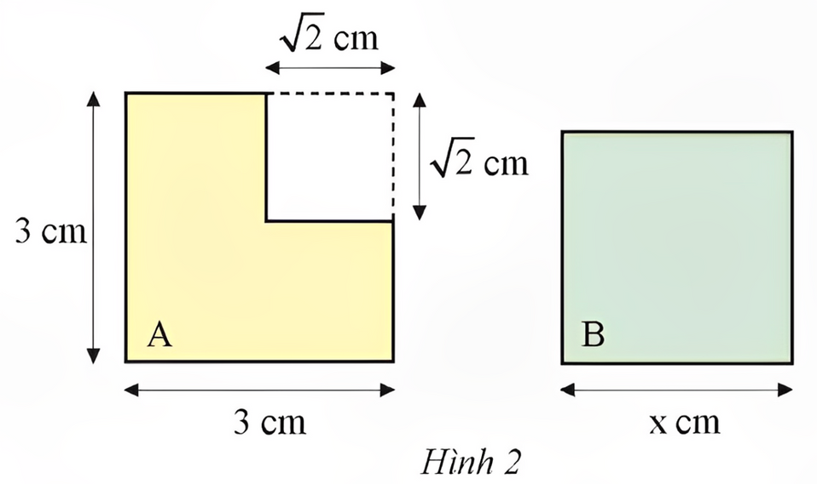
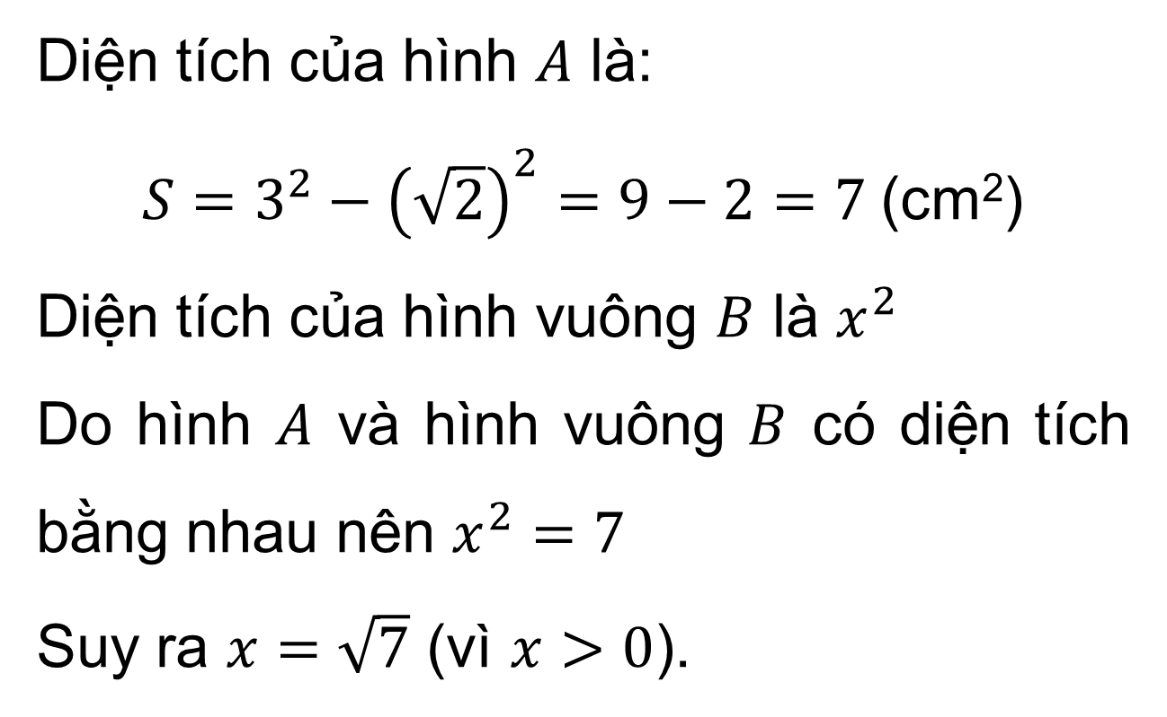
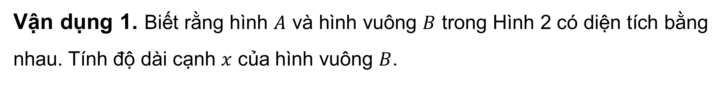
1. CĂN BẬC HAI
Vận dụng 1. Biết rằng hình $A$ và hình vuông $B$ trong Hình 2 có diện tích bằng nhau. Tính độ dài cạnh $x$ của hình vuông $B$.
Giải
Diện tích của hình $A$ là:
$S=3^{2}−{\left(\sqrt{2}\right)}^{2}=9−2=7$(cm²)
Diện tích của hình vuông $B$ là $x^{2}$
Do hình $A$ và hình vuông $B$ có diện tích bằng nhau nên $x^{2}=7$
Suy ra $x=\sqrt{7}$ (vì $x>0$).

Slide 19
2. TÍNH CĂN BẬC HAI BẰNG MÁY TÍNH CẦM TAY

Slide 20
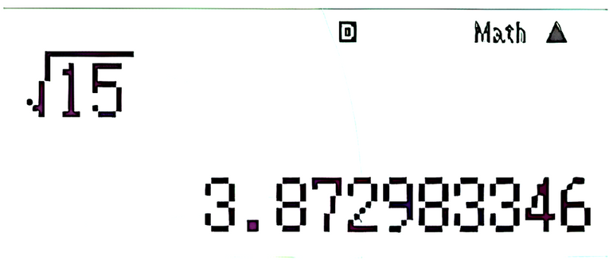
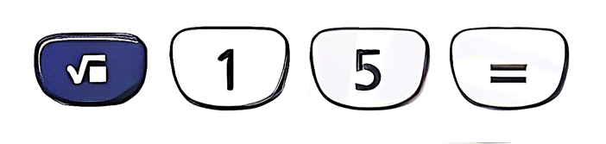

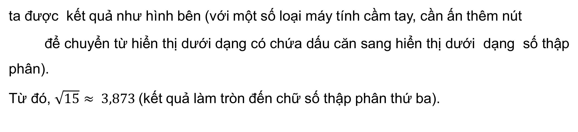
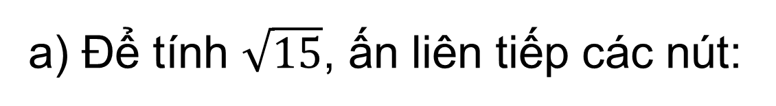
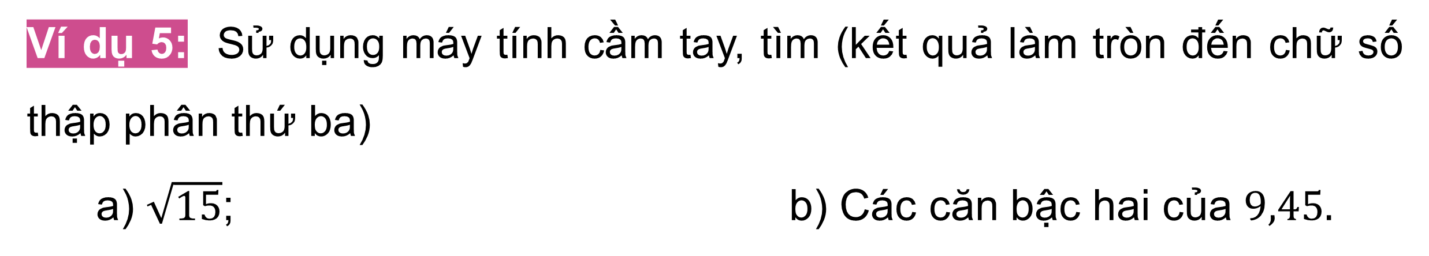
2. TÍNH CĂN BẬC HAI BẰNG MÁY TÍNH CẦM TAY
Ví dụ 5: Sử dụng máy tính cầm tay, tìm (kết quả làm tròn đến chữ số thập phân thứ ba)
a) $\sqrt{15}$; b) Các căn bậc hai của $9,45.$
Giải
a) Để tính $\sqrt{15}$, ấn liên tiếp các nút:
ta được kết quả như hình bên (với một số loại máy tính cầm tay, cần ấn thêm nút
để chuyển từ hiển thị dưới dạng có chứa dấu căn sang hiển thị dưới dạng số thập phân).
Từ đó, $\sqrt{15}≈ 3,873$(kết quả làm tròn đến chữ số thập phân thứ ba).

Slide 21
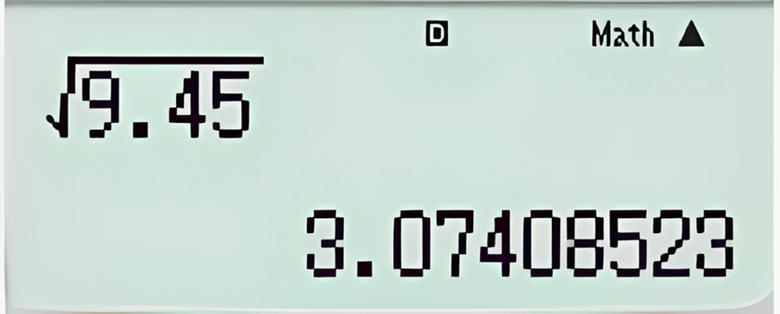
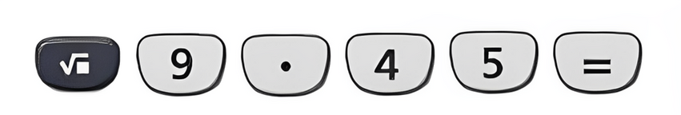
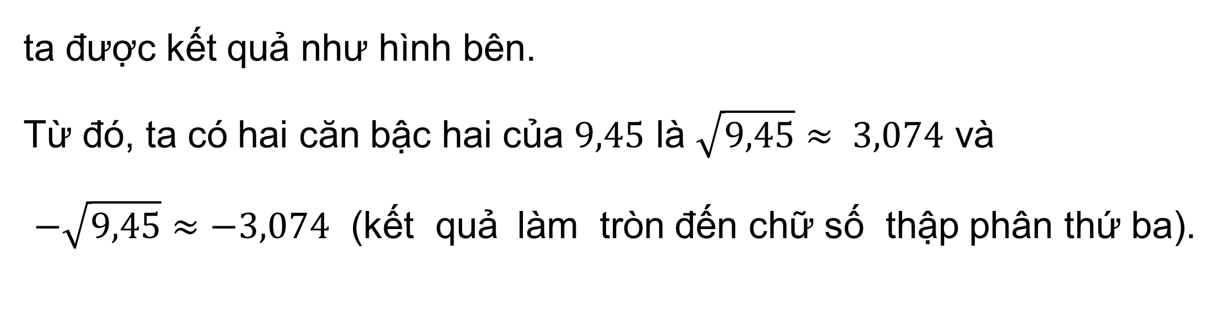
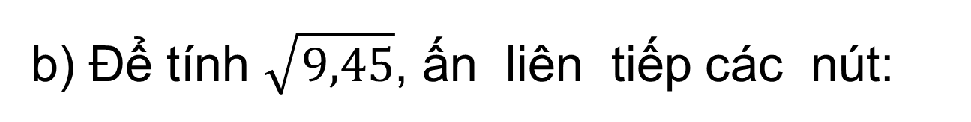
2. TÍNH CĂN BẬC HAI BẰNG MÁY TÍNH CẦM TAY
Giải
b) Để tính $\sqrt{9,45}$, ấn liên tiếp các nút:
ta được kết quả như hình bên.
Từ đó, ta có hai căn bậc hai của $9,45$ là $\sqrt{9,45}≈ 3,074$ và
$−\sqrt{9,45}≈−3,074$ (kết quả làm tròn đến chữ số thập phân thứ ba).

Slide 22
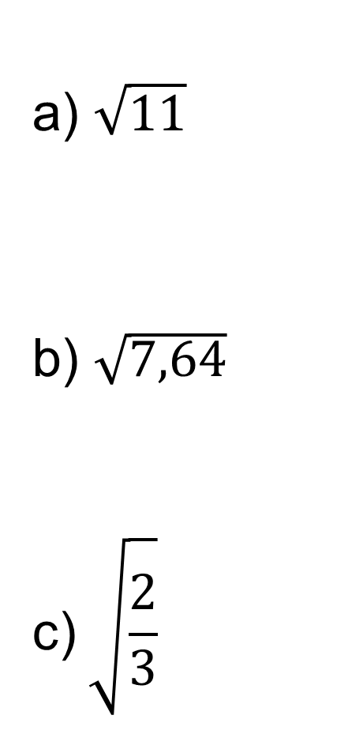

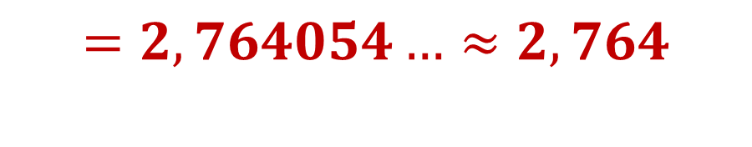

2. TÍNH CĂN BẬC HAI BẰNG MÁY TÍNH CẦM TAY
Thực hành 5: Sử dụng máy tính cầm tay, tính gần đúng các số sau (kết quả làm tròn đến chữ số thập phân thứ ba):
Giải
a) $\sqrt{11}$
b) $\sqrt{7,64}$
$$\text{c}\text{)} \sqrt{\frac{2}{3}}$$
$$=3,316624…≈3,317$$
$$=2,764054…≈2,764$$
$$=0,816496…≈0,816$$

Slide 23
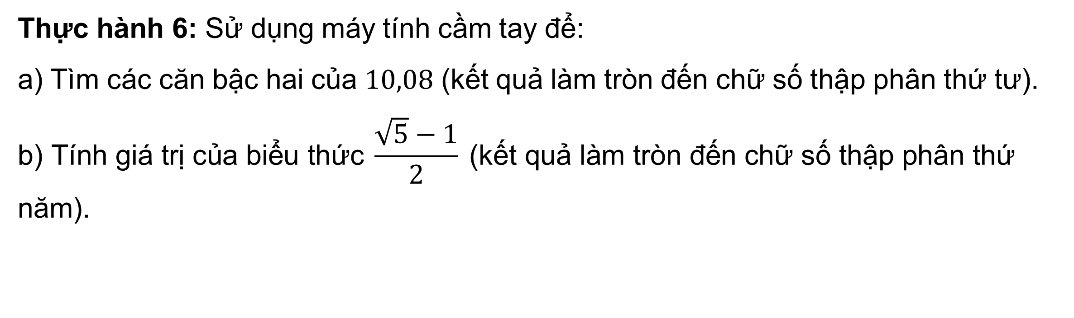
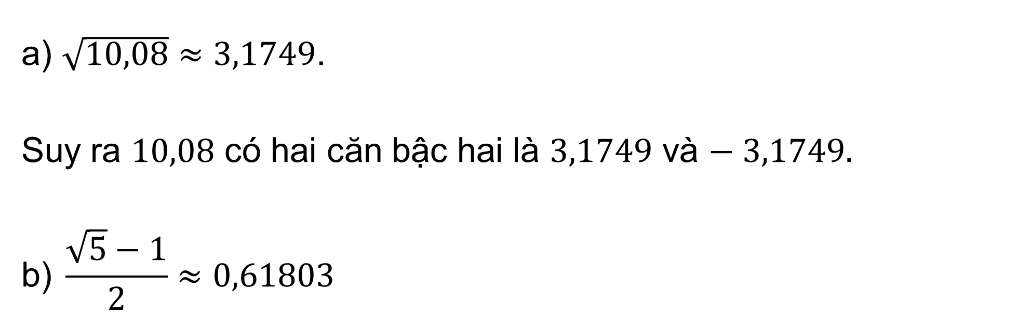
2. TÍNH CĂN BẬC HAI BẰNG MÁY TÍNH CẦM TAY
Thực hành 6: Sử dụng máy tính cầm tay để:
a) Tìm các căn bậc hai của $10,08$ (kết quả làm tròn đến chữ số thập phân thứ tư).
$$\text{b}\text{) }\text{T}\text{í}\text{nh} \text{gi}\text{á }\text{tr}\text{ị }\text{c}\text{ủ}\text{a} \text{bi}\text{ể}\text{u} \text{th}\text{ứ}\text{c} \frac{\sqrt{5}−1}{2} \text{(}\text{k}\text{ế}\text{t} \text{qu}\text{ả }\text{l}\text{à}\text{m} \text{tr}\text{ò}\text{n}\text{ đế}\text{n} \text{ch}\text{ữ }\text{s}\text{ố }\text{th}\text{ậ}\text{p} \text{ph}\text{â}\text{n} \text{th}\text{ứ }\text{n}\text{ă}\text{m}\text{).}$$
Giải
a) $\sqrt{10,08}≈3,1749$.
Suy ra $10,08$ có hai căn bậc hai là $3,1749$ và $− 3,1749.$
$$\text{b}\text{)} \frac{\sqrt{5}−1}{2}≈0,61803$$

Slide 24
3. CĂN THỨC BẬC HAI

Slide 25
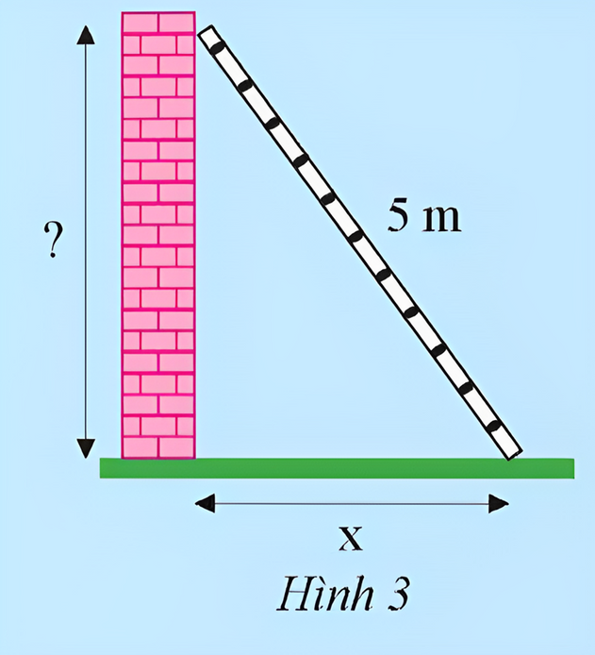

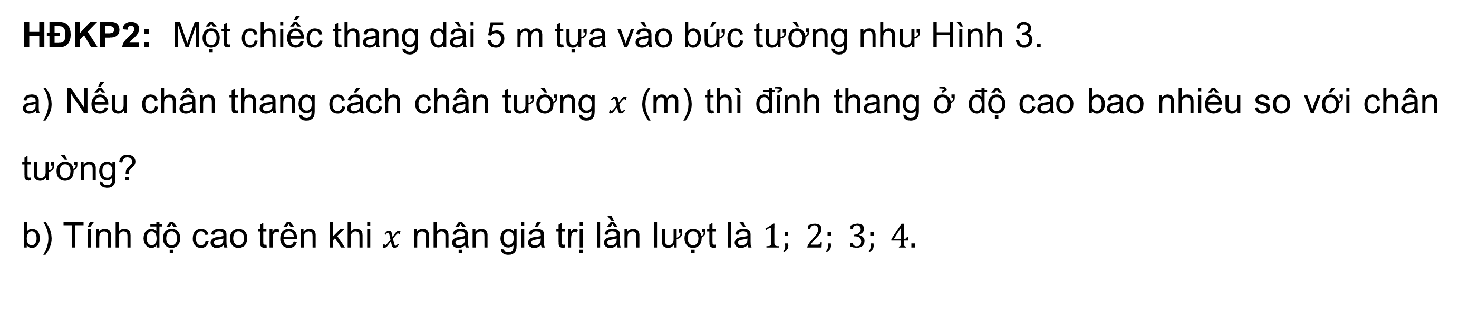
3. CĂN THỨC BẬC HAI
HĐKP2: Một chiếc thang dài 5 m tựa vào bức tường như Hình 3.
a) Nếu chân thang cách chân tường $x$ (m) thì đỉnh thang ở độ cao bao nhiêu so với chân tường?
b) Tính độ cao trên khi $x$ nhận giá trị lần lượt là $1; 2; 3; 4.$
Giải
a) So với chân tường, đỉnh thang ở độ cao
$h=\sqrt{5^{2}−x^{2}}=\sqrt{25−x^{2}}$ (m)
b) Khi $x=1$ thì $h=\sqrt{25−1^{2}}=\sqrt{24}≈4,9$m
Khi $x=2$ thì $h=\sqrt{25−2^{2}}=\sqrt{21}≈4,58$m
Khi $x=3$ thì $h=\sqrt{25−3^{2}}=\sqrt{16}=4$m
Khi $x=4$ thì $h=\sqrt{25−4^{2}}=\sqrt{9}=3$m

Slide 26

Khái niệm
Với $A$ là một biểu thức đại số, ta gọi $\sqrt{A}$ là căn thức bậc hai của $A$, còn $A$ được gọi là biểu thức lấy căn hoặc biểu thức dưới dấu căn.
Chú ý:
a) Ta cũng nói $\sqrt{A}$ là một biểu thức. Biểu thức $\sqrt{A}$ xác định (hay có nghĩa) khi $A$ nhận giá trị không âm.
b) Khi $A$ nhận giá trị không âm nào đó, khai phương giá trị này ta nhận được giá trị tương ứng của biểu thức $\sqrt{A}$.

Slide 27


3. CĂN THỨC BẬC HAI
Ví dụ 6: Cho biểu thức $A=\sqrt{5−2x}.$
a) Với giá trị nào của $x$ thì biểu thức $A$ xác định?
b) Tính giá trị của biểu thức$A$khi $x=−2$ và khi $x=3.$
Giải
$$\text{a}\text{) }\text{Bi}\text{ể}\text{u} \text{th}\text{ứ}\text{c} A \text{x}\text{á}\text{c}\text{ đị}\text{nh} \text{khi} 5−2x≥0 \text{hay} 2x≤5 \text{hay} x≤\frac{5}{2}$$
b) Ta thấy $x=−2$ thoả mãn điều kiện xác định và khi $x=−2$ ta có
$$A=\sqrt{5−2.(−2)}=\sqrt{9}=3$$
$$\text{Ta} \text{th}\text{ấ}\text{y} x=3>\frac{5}{2} \text{n}\text{ê}\text{n} A \text{kh}\text{ô}\text{ng} \text{x}\text{á}\text{c}\text{ đị}\text{nh} \text{t}\text{ạ}\text{i} x=3.$$

Slide 28


3. CĂN THỨC BẬC HAI
Ví dụ 7: Cho biểu thức $P=\sqrt{b^{2}−4ac}$. Tính giá trị của $P$ khi
a) $a=3, b=10, c=3$; b) $a=2, b=6, c=5.$
Giải
a) Với $a=3, b=10, c=3$, ta có
$$b^{2}−4ac={10}^{2}−4 . 3. 3=100−36=64.$$
Khi đó, $P=\sqrt{64}=\sqrt{8^{2}}=8$
b) Với $a=2, b=6, c=5,$ ta có $b^{2}−4ac=6^{2}−4 . 2. 5=36−40=−4$.
Vì $−4<0$ nên biểu thức $P$ không xác định tại $a=2, b=6, c=5$.

Slide 29


3. CĂN THỨC BẬC HAI
Thực hành 6: Với giá trị nào của $x$ thì biểu thức $A=\sqrt{3x+6}$ xác định? Tính giá trị của $A$ khi $x=5$(kết quả làm tròn đến chữ số thập phân thứ hai)
Giải
Biểu thức xác định khi
$3x+6≥0$ hay $x≥−2$.
Khi $x=5$, ta có
$$A=\sqrt{3.5+6}=\sqrt{21}$$

Slide 30


3. CĂN THỨC BẬC HAI
Thực hành 8: Cho biểu thức $P=\sqrt{a^{2}−b^{2}}$. Tính giá trị của $P$ khi:
a) $a=5, b=0$; b) $a=5, b=−5$; c) $a=2, b=−4$.
Giải
a) Khi $a=5, b=0$ thì $P=\sqrt{5^{2}−0^{2}}=\sqrt{5^{2}}=5.$
b) Khi $a=5, b=−5$ thì $P=\sqrt{5^{2}−{(−5)}^{2}}=\sqrt{25−25}=0.$
c) Khi $a=2, b=−4$ thì $a^{2}−b^{2}=2^{2}−{\left(−4\right)}^{2}=4−16=−12<0$ nên $P$ không xác định.

Slide 31



3. CĂN THỨC BẬC HAI
Vận dụng 2. Một trạm phát sóng được đặt ở vị trí $B$ cách đường tàu một khoảng $AB=300 m$. Đầu tàu đang ở vị trí $C$, cách vị trí $A$một khoảng $AC=x (m)$ (Hình 4).
a) Viết biểu thức (theo $x$) biểu thị khoảng cách từ trạm phát sóng đến đầu tàu.
b) Tính khoảng cách trên khi $x=400$, $x=1 000$(kết quả làm tròn đến hàng đơn vị của mét).

Slide 32

3. CĂN THỨC BẬC HAI
Giải
a) $BC =$ $\sqrt{AB^{2}+AC^{2}}=\sqrt{{300}^{2}+x^{2}}=\sqrt{90 000+x^{2}}$
b) Khi $x=400$ thì
$$BC=\sqrt{90 000+{400}^{2}}=\sqrt{90 000+160 000}$$
$=\sqrt{250 000}=\sqrt{{500}^{2}}=500$ (m)
Khi $x=1000$ thì
$$BC=\sqrt{90 000+{1000}^{2}}=\sqrt{90 000+1 000 000}$$
$=\sqrt{1 090 000}≈1044$ (m)

Slide 33
LUYỆN TẬP

Slide 34











CHẮP CÁNH ƯỚC MƠ

Slide 35



Một trận lũ lớn đã cuốn mất cây cầu gỗ nên các bạn nhỏ không thể đến trường.
Các em hãy giúp bác thợ mộc tốt bụng xây một cây cầu mới bằng cách trả lời đúng các câu hỏi.

Slide 36










Chúng cháu cảm ơn bác rất nhiều!

Slide 37







Cho số thực $a>0$. Số nào sau đây là căn bậc hai số học của $a$?
A. $−\sqrt{a}$
B. $\sqrt{a}$
C. $\sqrt{2a}$
D.$2\sqrt{a}$
Bắt đầu!
HẾT GIỜ

Slide 38





Số nào sau đây là căn bậc hai số học của số $a=2,25$?
A. $1,5$
B. $1,25$
C. $−1,5$ và $1,5$
D. $−1,5$
Bắt đầu!
HẾT GIỜ

Slide 39




So sánh hai số 2 và $1+\sqrt{2}$
A. $2≥1+\sqrt{2}$
B. $2=1+\sqrt{2}$
D. $2<1+\sqrt{2}$
C. Không thể so sánh
Bắt đầu!
HẾT GIỜ

Slide 40

Giá trị của biểu thức $\frac{2}{5}\sqrt{25}−\frac{9}{2}\sqrt{\frac{16}{81}}+\sqrt{169}$ là
A. 13
B. 12
C. 14
D. 15
Bắt đầu!
HẾT GIỜ

Slide 41




Tìm giá trị của x không âm, biết: $2\sqrt{x}−30=0$
A. $x=−15$
B. $x=25$
C. $x=225$
D. $x=15$
Bắt đầu!
HẾT GIỜ

Slide 42


Bài 1 (SGK – tr.41) Tìm các căn bậc hai của mỗi số sau:
$$\text{a}\text{) }16\text{;} \text{b}\text{) }2 500\text{; } \text{c}\text{) }\frac{4}{81}; \text{d}\text{)} 0,09$$
Giải
a) Ta có $4^{2}=16$ nên $16$ có hai căn bậc hai là $4$ và $−4.$
b) Ta có ${50}^{2}=2 500$ nên $2 50$0 có hai căn bậc hai là $50$ và $−50.$
$$\text{c}\text{) }\text{Ta} \text{c}\text{ó }{\left(\frac{2}{9}\right)}^{2}=\frac{4}{81} \text{n}\text{ê}\text{n} \frac{4}{81} \text{c}\text{ó }\text{hai} \text{c}\text{ă}\text{n} \text{b}\text{ậ}\text{c} \text{hai} \text{l}\text{à }\frac{2}{9} \text{v}\text{à}−\frac{2}{9}.$$
d) Ta có ${0,3}^{2}=0,09$ nên $0,09$ có hai căn bậc hai là $0,3$và $−0,3.$

Slide 43






Bài 2 (SGK – tr.41) Tính:
Giải
a) $\sqrt{100}$
b) $\sqrt{225}$
c) $\sqrt{2,25}$
$$=\sqrt{{10}^{2}}=10$$
$$=\sqrt{{15}^{2}}=15$$
$$=\sqrt{{\left(1,5\right)}^{2}}=1,5$$
$$\text{d}\text{)} \sqrt{\frac{16}{225}}$$
$$=\sqrt{{\left(\frac{4}{15}\right)}^{2}}=\frac{4}{15}$$

Slide 44


Bài 3 (SGK – tr.41) Biết rằng ${25}^{2}=625$, tìm các căn bậc hai của các số $625$ và $0,0625.$
Giải
Do ${25}^{2}=625$ nên $625$ có hai căn bậc hai là $25$ và $−25$
Ta có ${\left(0,25\right)}^{2}=0,0625$nên $0,0625$ có hai căn bậc hai là $0,25$ và $−0,25.$

Slide 45




Bài 4 (SGK – tr.41) Sử dụng máy tính cầm tay, tính (kết quả làm tròn đến chữ số thập phân thứ tư):
Giải
a) $\sqrt{54}$
b) $\sqrt{24,68}$
c) $\sqrt{5}+\sqrt{6}+\sqrt{7}$
$$=7,348469…≈7,3485$$
$$=4,967896…≈4,9679$$
$$=7,331309…≈7,3313$$

Slide 46




Bài 5 (SGK – tr.41) Tính giá trị của các biểu thức:
Giải
a) ${\left(\sqrt{5,25}\right)}^{2}+{\left(−\sqrt{1,75}\right)}^{2}$
b) ${\left(\sqrt{102}\right)}^{2}−\sqrt{{98}^{2}}$
$$=5,25+1,75$$
$$=7$$
$$=102−98$$
$$=4$$

Slide 47




Bài 6 (SGK – tr.41) Tìm $x$, biết:
a) $x^{2}=121$; b) $4x^{2}=9$; c) $x^{2}=10$.
Giải
a) $x^{2}=121$
$x=±\sqrt{121}=±11$
Vậy $x=11$ , $x=−11$
b) $4x^{2}=9$
$$x^{2}=\frac{9}{4}$$
$$x=±\sqrt{\frac{9}{4}}=±\frac{3}{2}$$
$$\text{V}\text{ậ}\text{y} x=\frac{3}{2};x=−\frac{3}{2}$$
c) $x^{2}=10$
$x=±\sqrt{10}$
Vậy $x=\sqrt{10}, x=−\sqrt{10}$.

Slide 48
VẬN DỤNG

Slide 49





Bài 7 (SGK – tr.41) Tính giá trị của các biểu thức sau khi $x=16, y=9$:
$$\text{c}\text{)} \frac{1}{2}\sqrt{xy}$$
$$\text{d}\text{)} \frac{1}{6}x\sqrt{y}$$
a) $\sqrt{x}+\sqrt{y}$
b) $\sqrt{x+y}$
Giải
a) Thay $x=16;y=9$ vào biểu thức ta có : $\sqrt{x}+\sqrt{y}=\sqrt{16}+\sqrt{9}=\sqrt{4^{2}}+\sqrt{3^{2}}=4+3=7$
b) Thay $x=16;y=9$ vào biểu thức ta có : $\sqrt{x+y}=\sqrt{16+9}=\sqrt{25}=\sqrt{5^{2}}=5$
$$\text{c}\text{) }\text{Thay} x=16;y=9 \text{v}\text{à}\text{o} \text{bi}\text{ể}\text{u} \text{th}\text{ứ}\text{c} \text{ta} \text{c}\text{ó :} \frac{1}{2}\sqrt{xy}=\frac{1}{2}\sqrt{16.9}=\frac{1}{2}\sqrt{{\left(4.3\right)}^{2}}=\frac{1}{2}.4.3=6$$
$$\text{d}\text{) }\text{Thay} x=16;y=9 \text{v}\text{à}\text{o} \text{bi}\text{ể}\text{u} \text{th}\text{ứ}\text{c} \text{ta} \text{c}\text{ó :} \frac{1}{6}x\sqrt{y}=\frac{1}{6}.16.\sqrt{9}=\frac{8}{3}.\sqrt{3^{2}}=\frac{8}{3}.3=8$$

Slide 50

Bài 8 (SGK – tr.41) Cho biểu thức $P=\sqrt{x^{2}−xy+1}$ . Tính giá trị của $P$ khi:
a) $x=3;y=−2$ ; b) $x=1;y=4$
Giải
a) Với $x=3; y=−2$ ta có $x^{2}−xy+1=3^{2}−3.\left(−2\right)+1=16$
Khi đó, $P=\sqrt{16}=\sqrt{4^{2}}=4$.
b) Với $x=1; y=4$ ta có $x^{2}−xy+1=1^{2}−1.4+1=−2$
Do $−2<0$ nên $P$ không xác định tại $x=1;y=4$.

Slide 51



Bài 9 (SGK – tr.41) Trên cần trục ở Hình 5, hai trụ $a$và $b$ đứng cách nhau 20 m, hai xà ngang $c$ và$d$lần lượt có độ cao 20 m và 45 m so với mặt đất. Xà chéo $x$ có độ dài bao nhiêu mét (kết quả làm tròn đến hàng đơn vị)?
Giải
Chênh lệch độ cao giữa hai xà ngang $c$ và$d$là:
45 – 20 = 25 (m)
Xà chéo $x$ là đường chéo của hình chữ nhật có độ dài hai cạnh là 20m và 25m.
Độ dài của xà chéo $x$ là:
$x=\sqrt{{20}^{2}+{25}^{2}}=\sqrt{400+625}=\sqrt{1025}≈32$(m)

Slide 52
HƯỚNG DẪN VỀ NHÀ
1.Ôn tập kiến thức đã học.
2. Hoàn thành bài tập trong SBT.
3. Đọc và chuẩn bị trước Bài 2. Căn bậc ba.

Slide 53
CẢM ƠN CÁC EM
ĐÃ THAM GIA TIẾT HỌC!

